Slide 1

મોઢાનું કેન્સર
કુંડારિયા કેન્સર પ્રિવેંશન ફાઉન્ડેશન
ડિવિઝન ઓફ રાજકોટ કેન્સર સોસાયટી
જાન્યુઆરી ૨૦૧૯ થી કાર્યરત

Slide 2
મોઢાનું કેન્સર
વિશ્વમાં મોઢાના કેન્સરના ત્રીજા ભાગના કેન્સર ભારતમાં જોવા મળે છે.
ભારતમાં મોઢાના કૅન્સરના આંકડાઓ (Globocan, 2018) :
નવા કેસ: ૧,૧૯,૯૯૨
મૃત્યુ: ૭૨,૬૧૬
ભારતમાં જોવા મળતા તમામ કેન્સરના ૩૦% કેન્સર મોઢાના કેન્સર હોય છે.જે મૉટે ભાગે 40 વર્ષથી વધુ વયના લોકોમાં થાય છે. મોઢાના કેન્સરની જાણ મોટેભાગે ગળાની લસિકા ગાંઠોમાં ફેલાયા પછી થાય છે.
સ્ત્રીઓ કરતાં વધુ પુરુષો મોઢાના કેન્સરથી પીડાય છે અને મૃત્યુ પામે છે.
પ્રારંભિક તપાસ એ મોઢાના કેન્સરથી બચવા માટેની ચાવી છે.

Slide 3
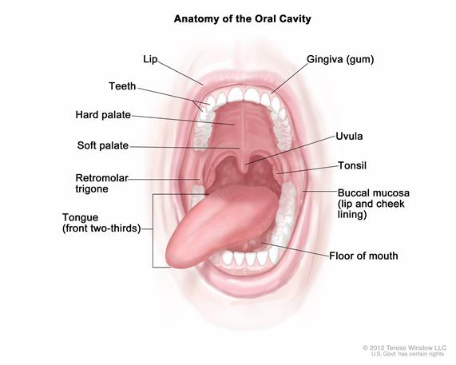
મોઢાનું કેન્સર
મોઢાનું કેન્સર એ મોં અથવા ગળાના પેશીઓમાં વિકસતું કેન્સર છે. તે કેન્સરના મોટા જૂથ સાથે સંબંધિત છે જેને હેડ એન્ડ નેક કેન્સર કહેવામાં આવે છે.
મોઢાના કેન્સરના પ્રકારો:
હોઠ
જીભ
ગાલનો અંદરનો ભાગ
પેઢા
મોંનું તળિયું
સખત અને નરમ તાળવું
મોઢાના પોલાણની રચના
હોઠ
પેઢા
દાંત
સખત તાળવું
નરમ તાળવું
કાંકડા
ગાલનો અંદરનો ભાગ
જીભ
મોઢાનું તળિયું

Slide 4

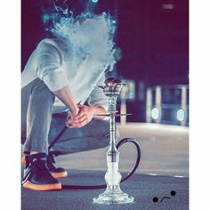
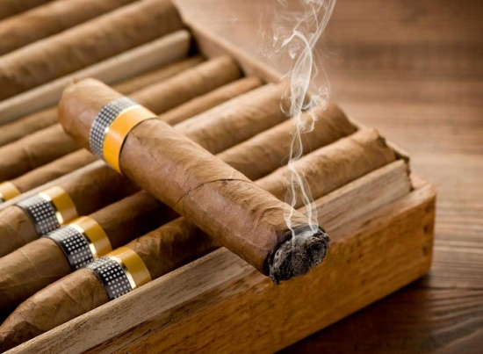
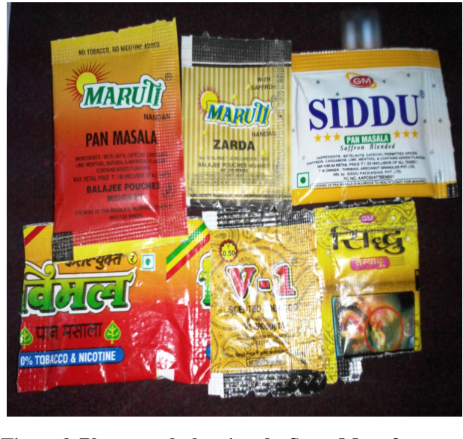
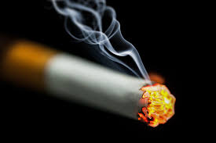
જોખમી પરિબળો
બીડી, સિગારેટ, સિગાર, પાઈપ, તમાકુ, હુક્કો સહિત કોઈપણ પ્રકારના તમાકુનો ઉપયોગ
ધૂમ્રપાન કરનારાઓને ધુમ્રપાન ના કરનારાઓ કરતા મોઢાનું કેન્સર થવાની સંભવના છ ગણી વધારે છે
તમાકુના વિવિધ ઉત્પાદનો મોઢાનું કેન્સર થવાની સંભાવના 50 ગણી વધારે છે

Slide 5
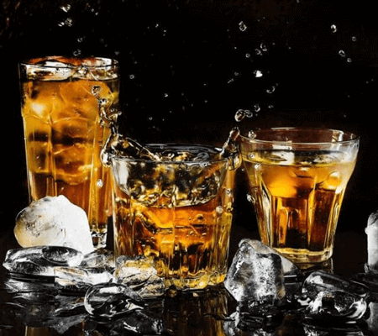
દારૂનું વધુ પડતું સેવન
દારૂ પીનારાને દારૂ ના પીનારા કરતા મોઢાનું કેન્સર થવાની સંભાવના ૬ ગણી વધારે છે.
જે લોકો મોટા પ્રમાણમાં દારૂ અને તમાકુનું સેવન કરે છે તેને મોઢાનું કેન્સર થવાનું જોખમ ખુબ વધારે છે, ખાસ કરીને જ્યારે બંને ઉત્પાદનો નિયમિત ધોરણે ઉપયોગમાં લેવાય છે.

Slide 6


અન્ય જોખમી પરિબળો
મોઢાના અથવા અન્ય પ્રકારના કેન્સરનો કૌટુંબિક ઇતિહાસ
સૂર્યના અલ્ટ્રા-વાયોલેટ કિરણો

Slide 7
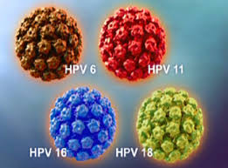
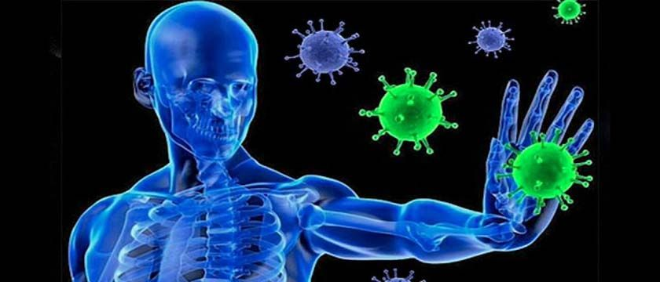
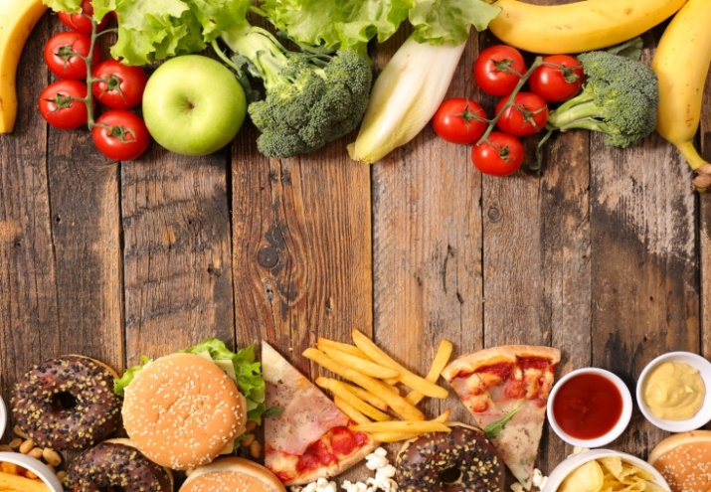
હ્યુમન પેપીલોમા વાયરસ(એચપીવી)
નબળી રોગપ્રતિકારક શક્તિ
અસંતુલિત આહાર

Slide 8
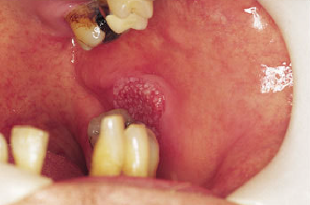
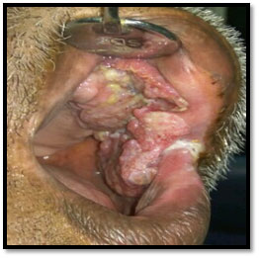
લક્ષણો
પ્રારંભિક તબક્કામાં, મોં ના કેન્સરના ચિહ્નો અને લક્ષણો હંમેશાં જણાતા નથી.
મોઢાના કોઈ પણ ભાગમાં ન રૂઝાતું ચાંદુ
દાંત હલવા
મુખમાં દુખાવો
મોઢાની અંદર કોષોની વૃદ્ધિ અથવા ગાંઠ
કાનમાં દુખાવો

Slide 9
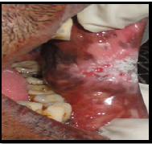
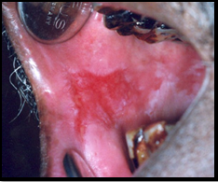
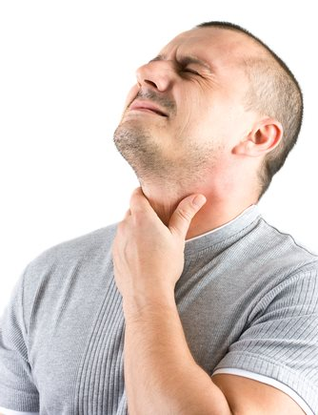
મોંની અંદરની તવચા પર સફેદ કે લાલ રંગના ડાઘ
જડબું કે જીબ હલાવવામાં તકલીફ કે ચાવવા કે ગળવામાં તકલીફ થવી
ઉધરસ, મોં અને ગળામાં પીડા, અવાજમાં ફેરફાર - ઘોઘરો થઇ જવો
ગળામાંથી લોહીવાળું થૂંક કે ગળફો પડવો
વજનમાં ઘટાડો

Slide 10

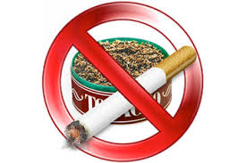

મોઢાના કેન્સરથી બચવાનો ઉપાય
મોઢાના કેન્સરને રોકવાનો કોઈ ચોક્કસ રસ્તો નથી.
મોઢાના કેન્સરનું જોખમ ઘટાડી શકાય જો:
તમ્બાકુથી દૂર રહો
દારૂથી દૂર રહો
અતિશય સૂર્યના સંપર્કમાં રહેવાનું ટાળો

Slide 11
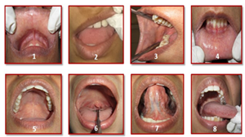
વહેલી તપાસ
મોઢાની સ્વ-તપાસ
તમારા દાંતના ડોક્ટરની નિયમિત મુલાકાય લો-વર્ષમાં બે વખત તપાસ કરવો

Slide 12
રોગનું ભવિષ્ય
મોઢાના કૅન્સરનું ભવિષ્ય નીચેના પરિબળો પર આધારિત છે :
કૅન્સરનો પ્રકાર અને તબક્કો
તંદુરસ્તી
ઉંમર
સારવારને પ્રતિસાદ
મોઢાના કેન્સરવાળા બધા લોકોમાંથી 60% લોકો પાંચ વર્ષ કે તેથી વધુ સમય સુધી જીવંત રહે છે. નિદાનનો પ્રારંભિક તબક્કો, સારવાર પછી ટકી રહેવાની શક્યતા વધારે છે. તેથી સમયસર નિદાન અને સારવાર સૌથી મહત્વપૂર્ણ છે.

